Slide 1
Rekonstrukce vitálních zubů
Rekonstrukce korunky
Petr Kučera

Slide 2
Možnosti?
Přímo zhotovené rekonstrukce
Nepřímo zhotovené rekonstrukce
Notes:
Vyhody a nevyhody primo a neprimo zhotovenych rekonstrukci korunky.
Neprimo zhotovene rekonstrukce -> přednášky doc. Roubalikove v následujících dnech.

Slide 3
Přímo zhotovené rekonstrukce
Ošetření v jedné návštěvě
Minimálně invazivní ošetření
Omezení ze strany pacienta
Limitace použitými materiály
Procedurální chyby
Notes:
Ze strany pacienta – schopnost zajistit suche pole, mekké tkane, vydrz pacienta, nemoznost podivat se na vyslednou rekonstrukci ze vsech stran
Materialy – mechanicka odolnost, spojeni vrstev vs. monolit, retence

Slide 4
Plastické výplňové materiály
Amalgám
Skloinomer
Kompozit

Slide 5
Amalgám
Směs kovů a rtuti, mechanický odolný, neestetický, self-sealing efekt, creep, lestitelný
Dlouhodobé zkušenosti
Vhodný pro pacienty s horší hygienou
Úzké indikační pole
Kavity I.tř., II.tř., V.tř.
Infrakce a fraktury TZT

Slide 6
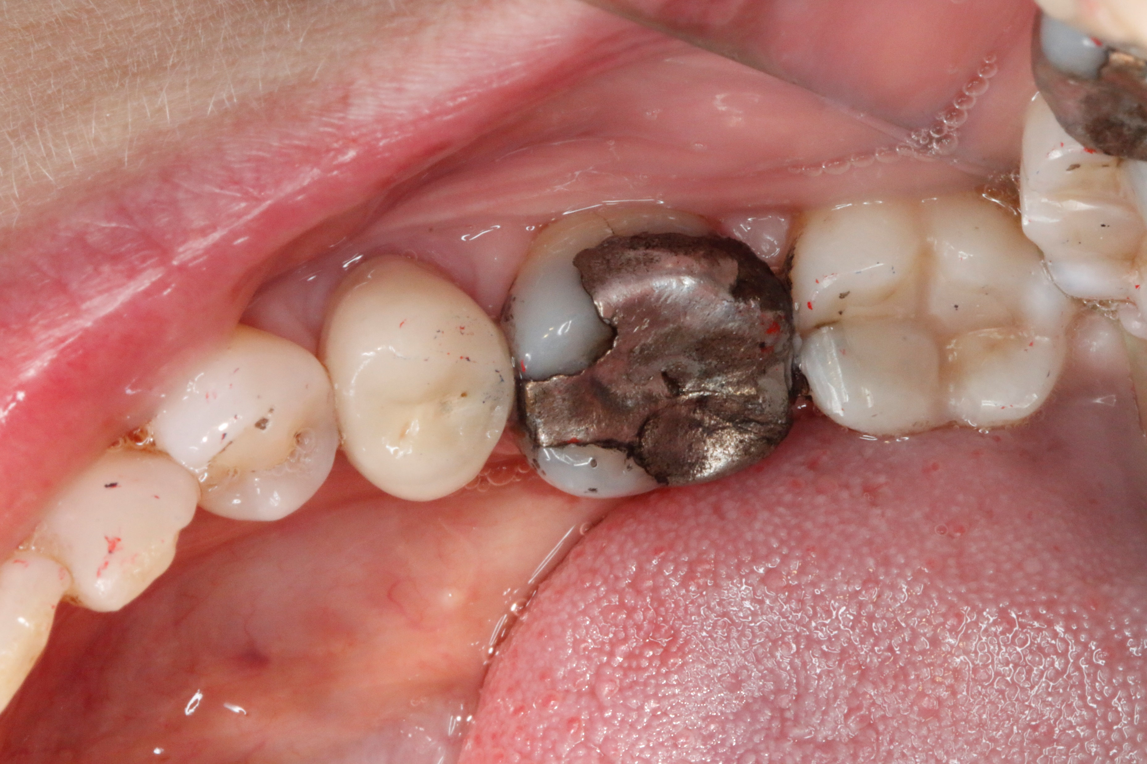
Notes:
fotografie amg vyplne, ktera je ve funkci pres 20 let, koroze, infrakce TZT

Slide 7
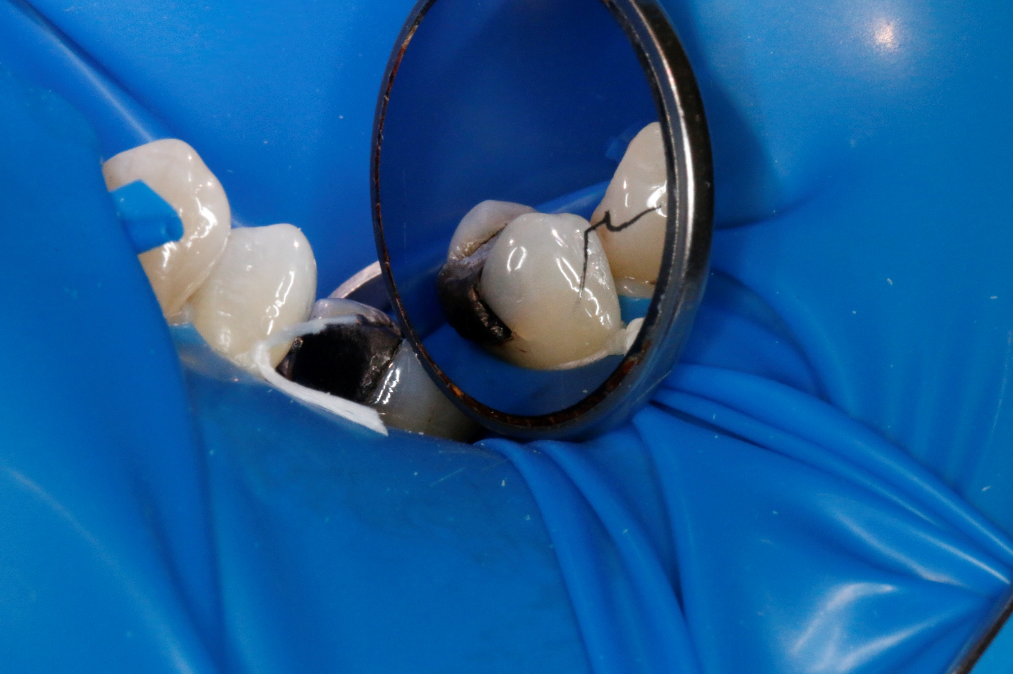
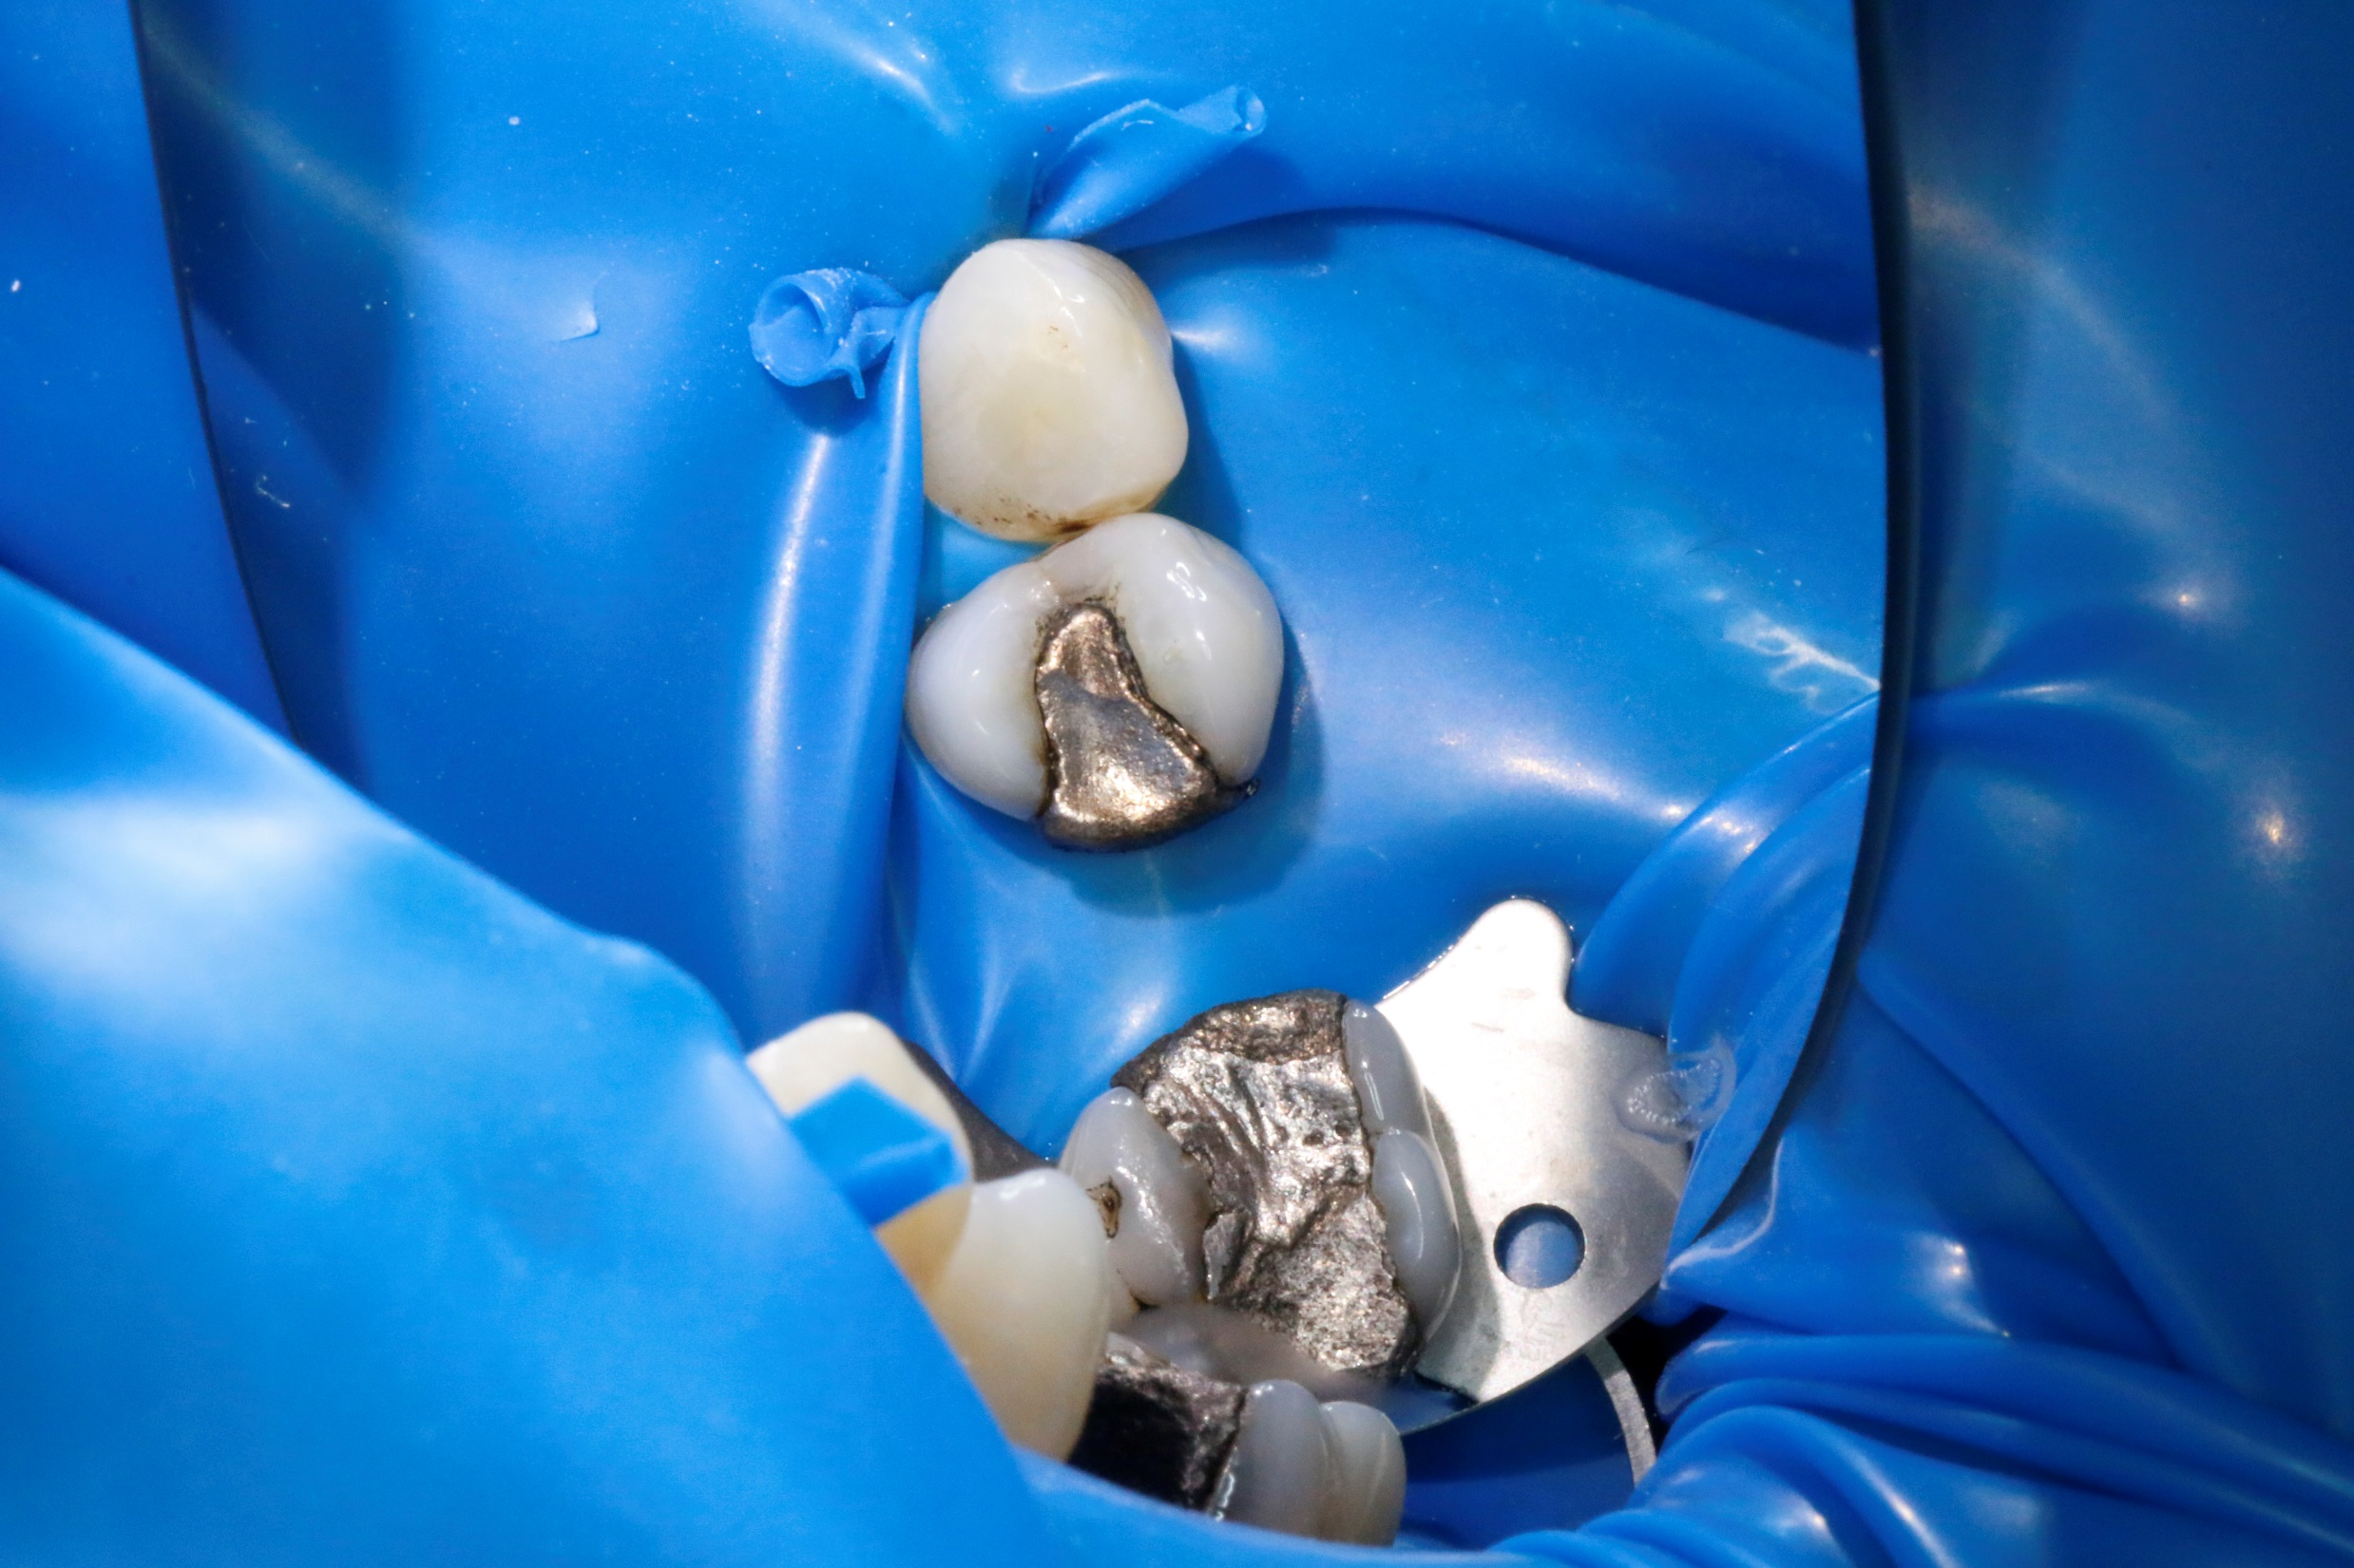
Notes:
14 - amg ve funkci pres 30 let – nedozovany, koroze, expanze materialu, infrakce TZT
16 – amg slepenec, 3 ruzne druhy amg

Slide 8
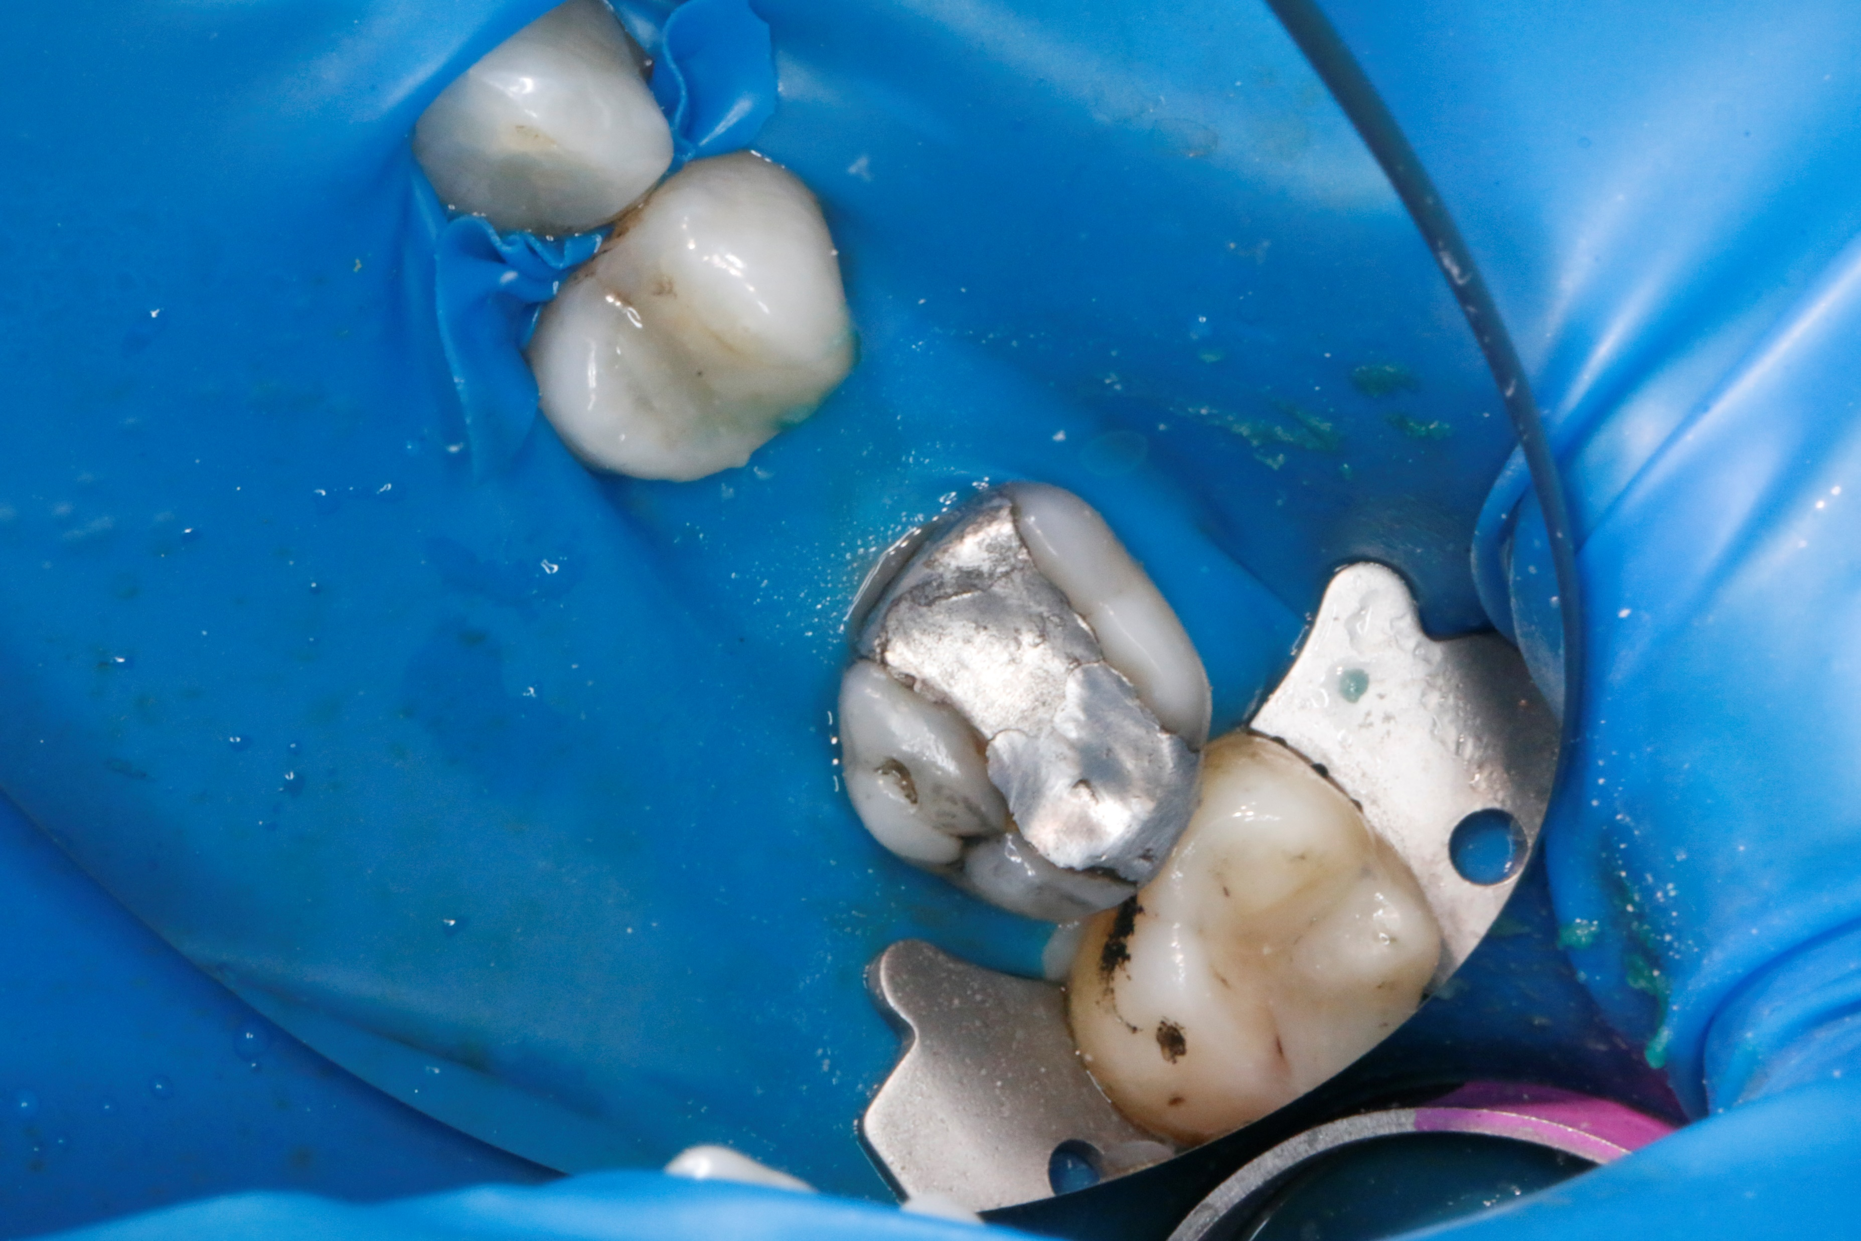
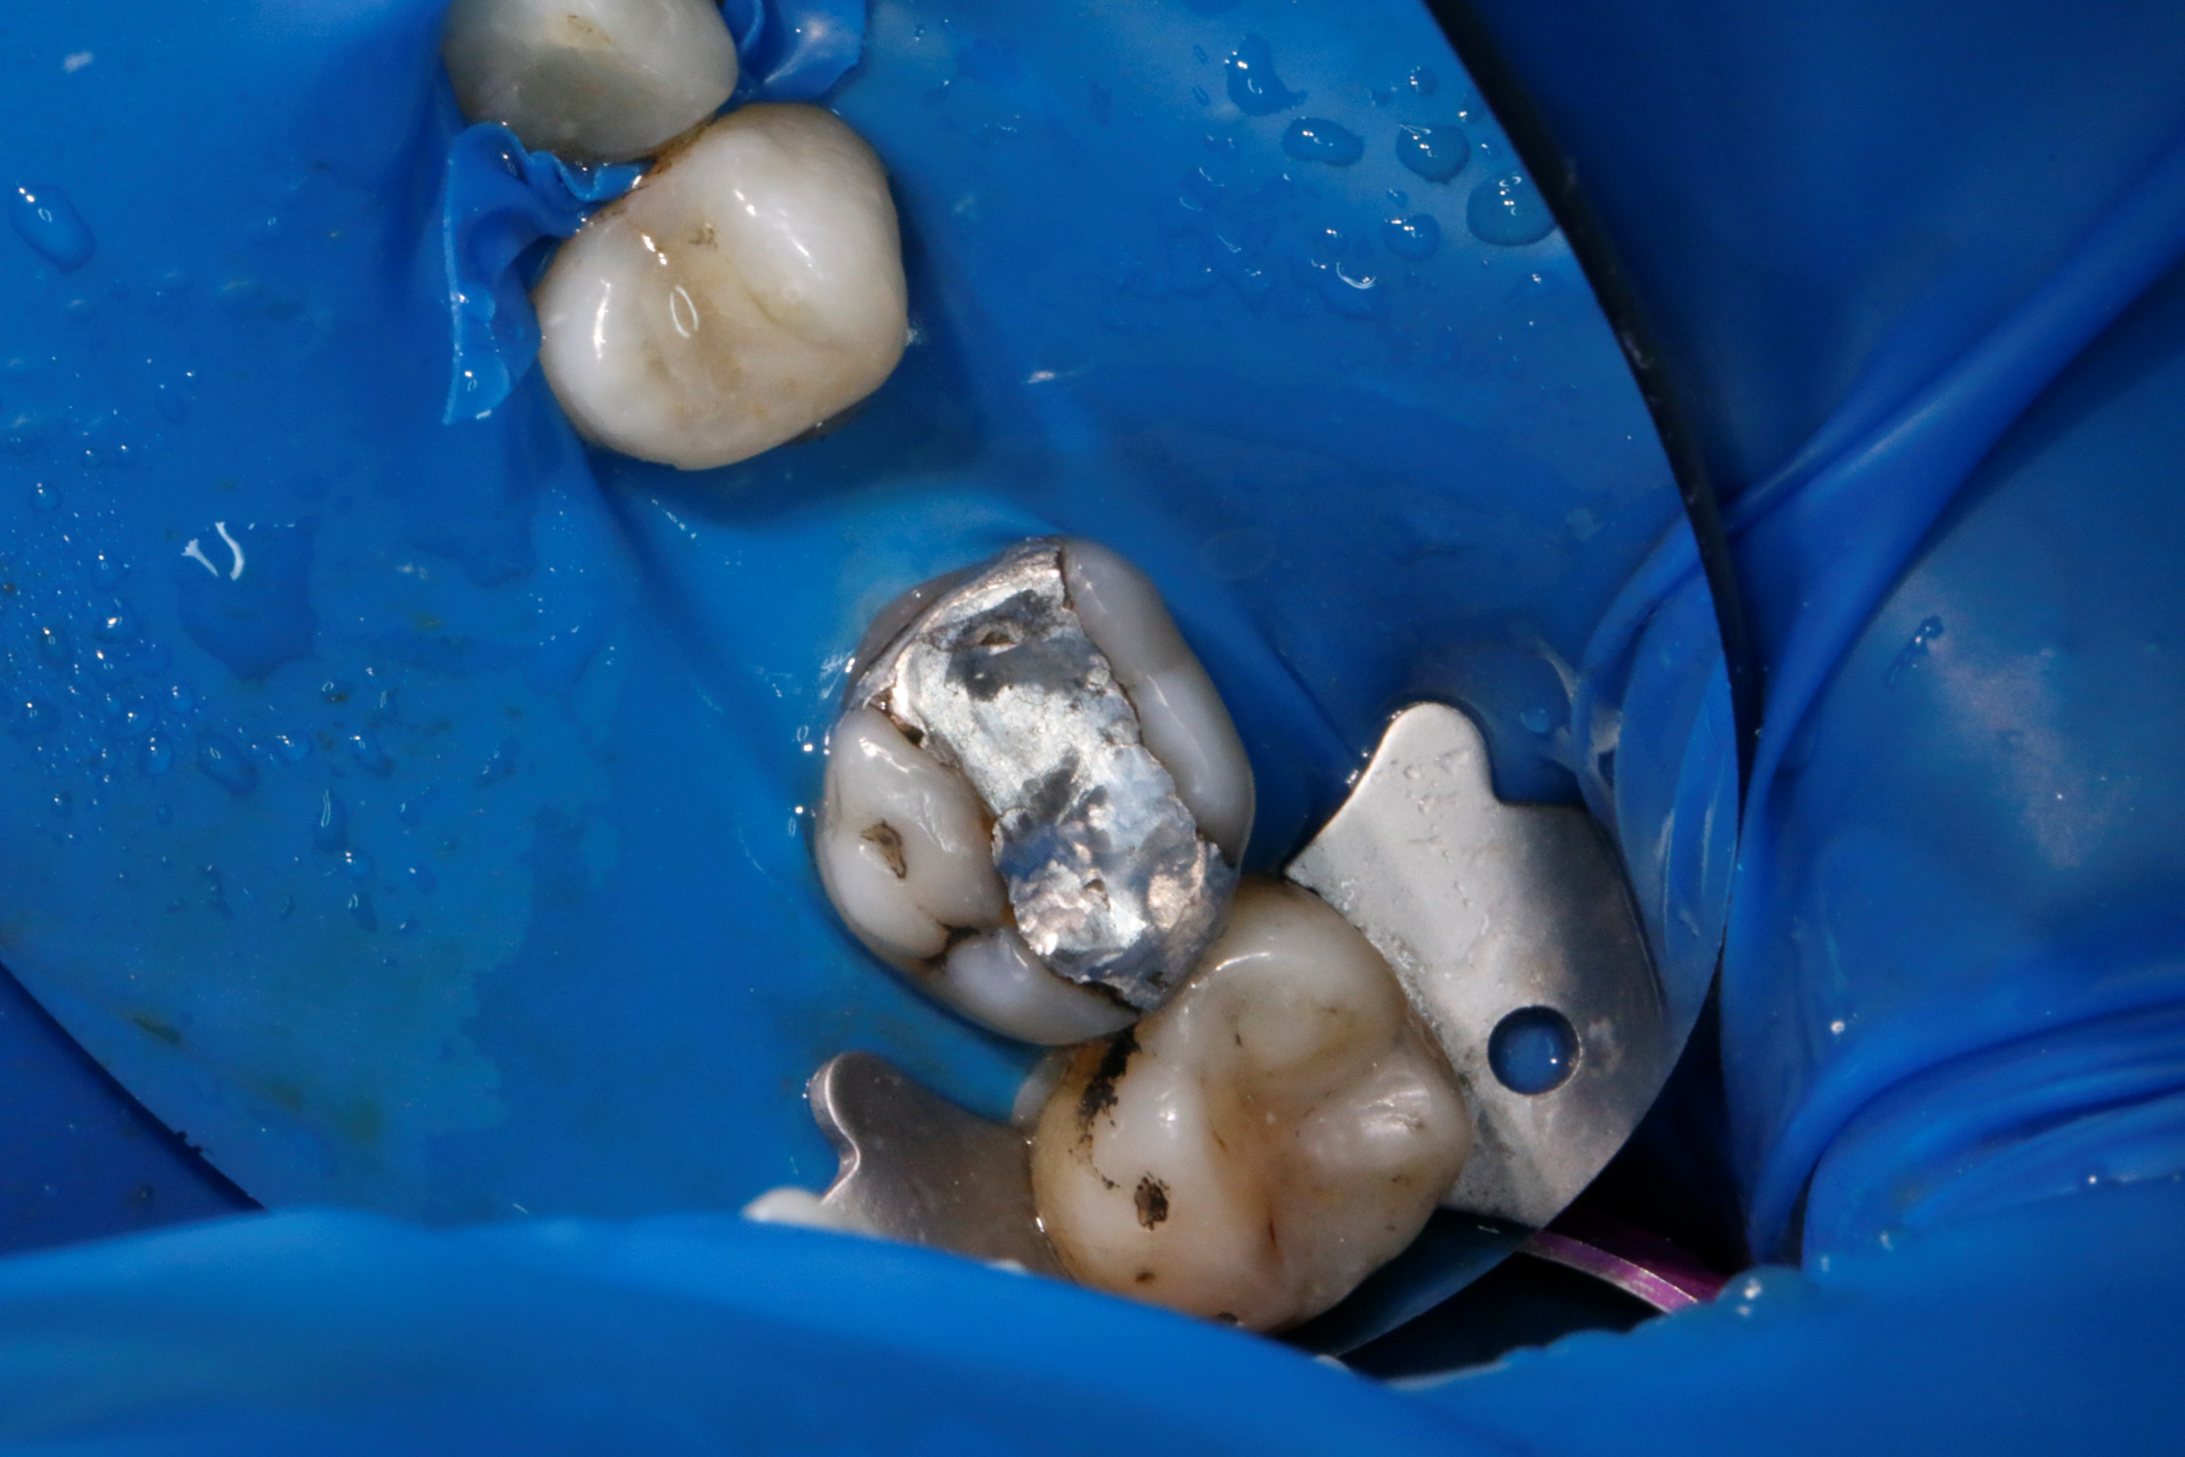
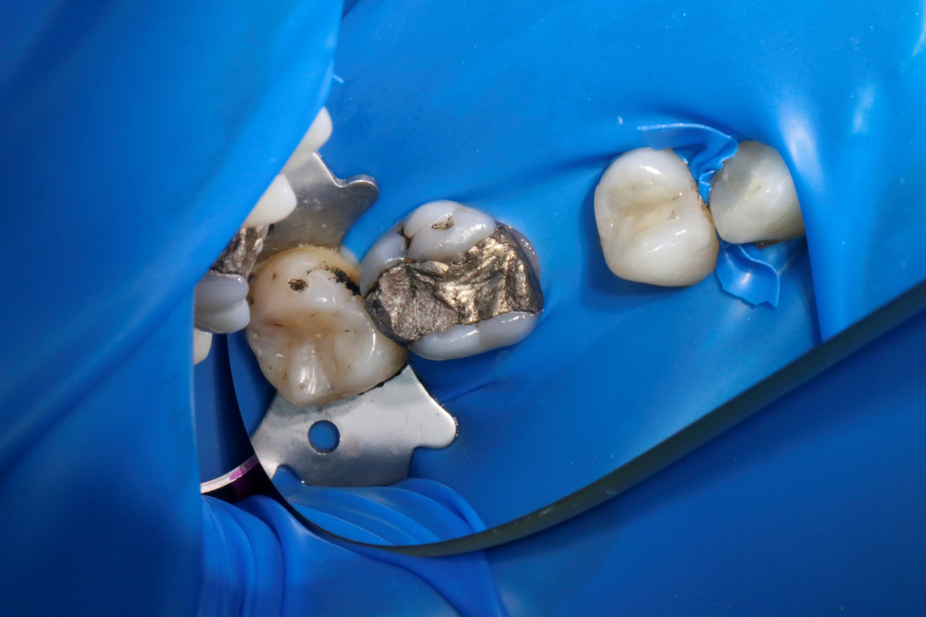

Slide 9
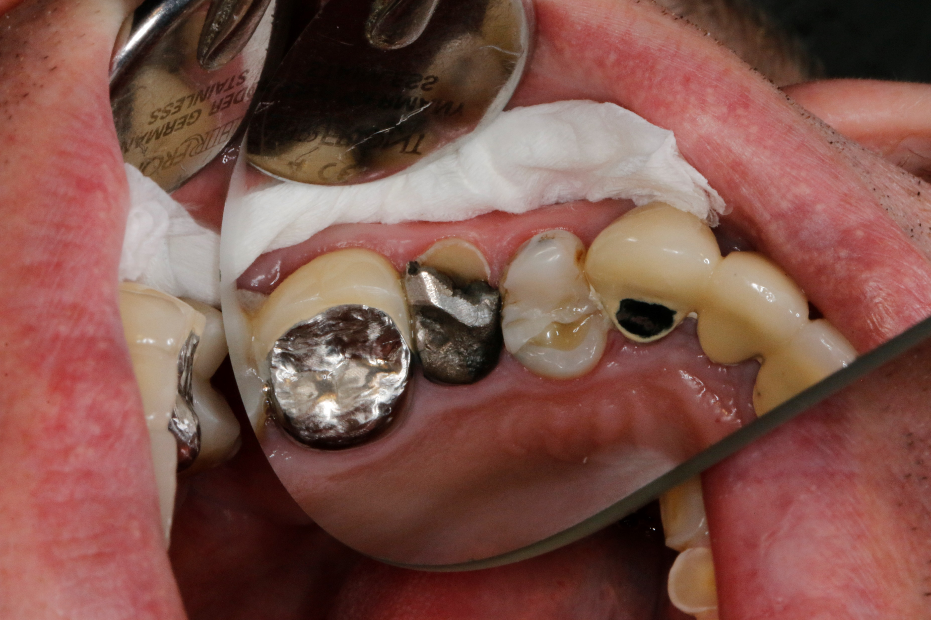

Slide 10
Minimálně invazivní přístup
Soubor znalostí prevence, remineralizace zubního kazu a možností adhezivních technologii
Minimálně invazivní preparace – minimální otevření kazivého ložiska, které umožní dostatečnou exkavaci
Obrys kavity je individuální
Ponecháme i nepodloženou sklovinu, chybějící dentin nahradíme
Notes:
Minimalne invazivni v pohledu casu – to co dnes povazuje za invazivni postupy, bylo pred 100 lety revolucni pro svuj pristup. Korunky, extrakce, protetika vs. Blackova preventivni extenze.
V 21. stol. se pojeti minimalne invazivni stomatologie prosazuji nove postupy, ktere se snazi maximalne zachovat tzt.
Co prinese budoucnost - ?

Slide 11
Skloinomerní materiály
minimálně invazivní přístup – chemická vazba
malá mechanická odolnost - dlouhodobé provizorium
akumulace fluoridových iontů
dočasný chrup, kavity V.tř., pečetění fisur
ART technika

Slide 12
Kompozitní materiály
Minimálně invazivní přístup – mikromechanické retence
Estetika, mechanický odolný, tvarovatelný, leštitelný, opravitelný
Suché pracovní pole

Slide 13
Rekonstrukce vitálních zubů
Pečetění fisur
Kavita I. tř.
Kavita II. tř.
Kavita III.tř.
Kavita IV.tř.
Kavita V.tř.
Náhrada hrbolku
Úprava tvaru zubu
Drobné defekty TZT
Mikroabraze rozsáhlých demineralizací

Slide 14
Pečetění fisur
Prevence vzniku kariézní léze ve fisurálním komplexu zubů distálního úseku
Kompozit – retence, hydrofobní, suché pracovní pole
Skloinomer – uvolňování fluoridů, méně mechanicky odolný, hydrofilní

Slide 15
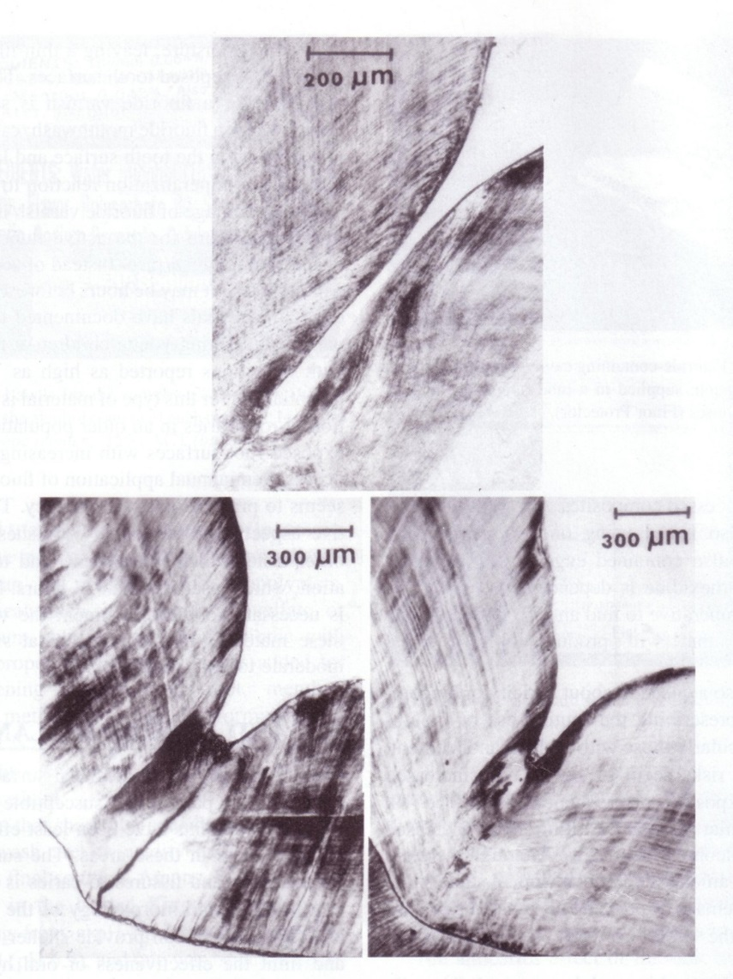
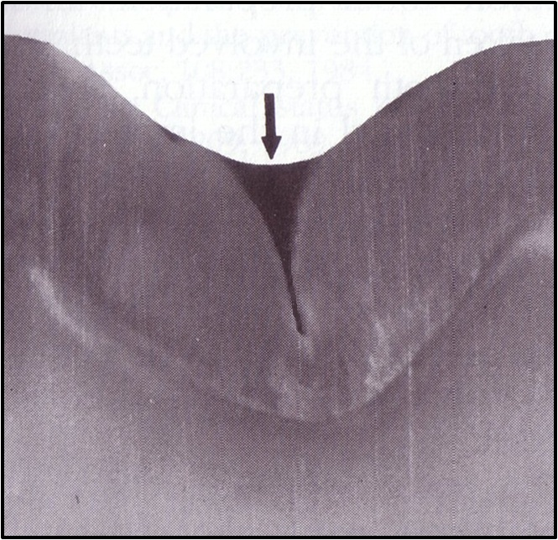

Slide 16
Výplň I. tř.
kazy v jamkách, fisurách
preventivní výplň
razítková technika
okluzální kompas

Slide 17
Razítková technika
Primární kaz fisurálního komplexu
Rychlá, efektivní – replika originální anatomie

Slide 18
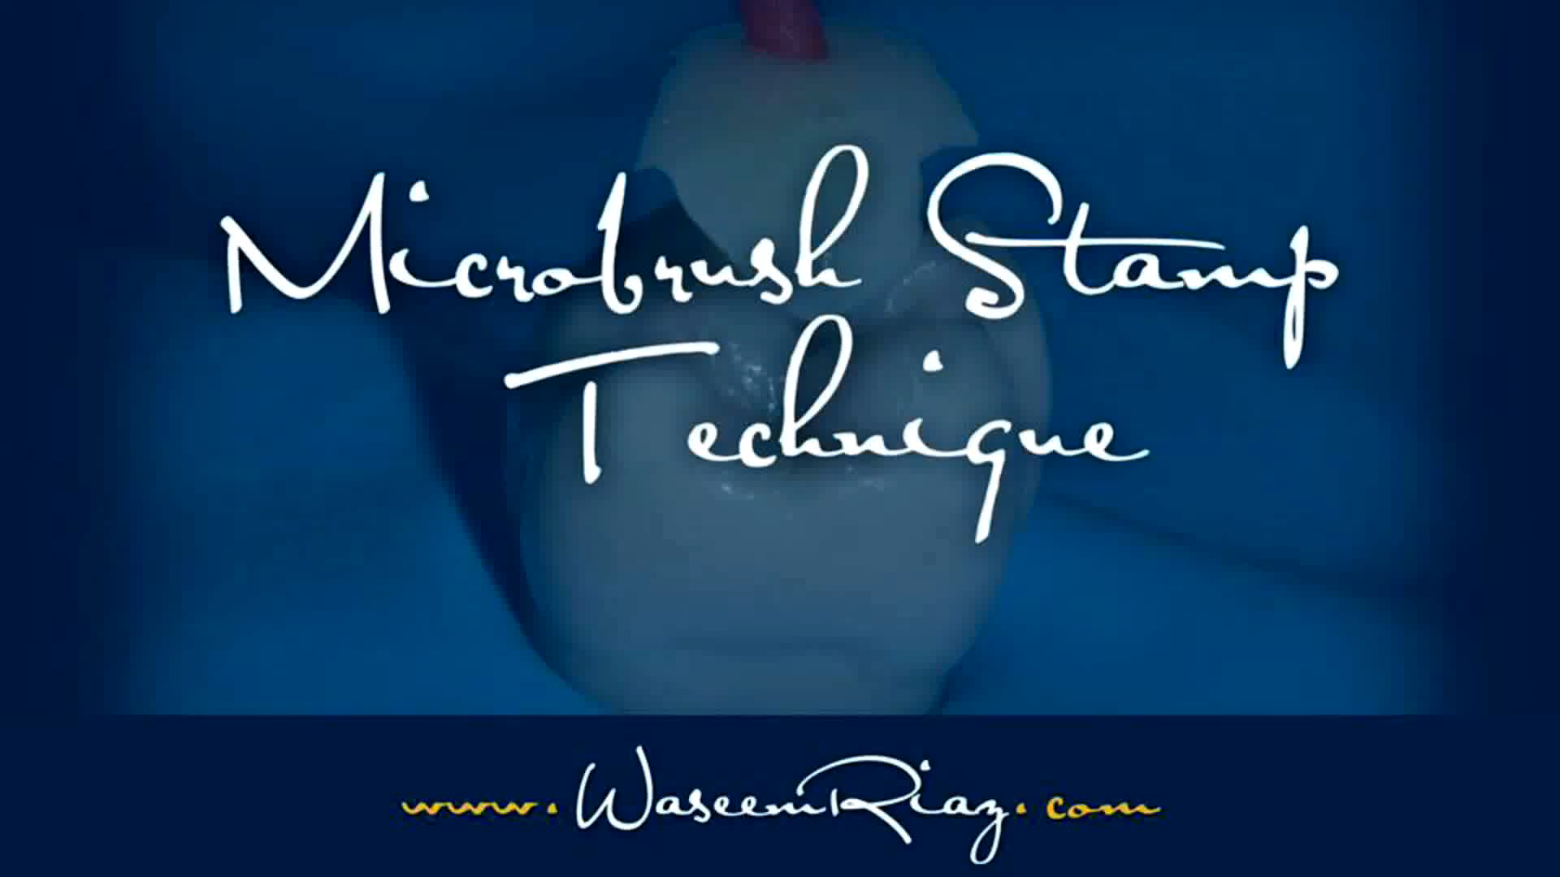
Notes:
Razidlova metoda – pomocí flow kompozitu, izolace fisuralniho komplexu, preparace kavity, vyplneni kompozitem, posledni vrstva je tvarovana pomoci razidla pres teflonovou pasku

Slide 19
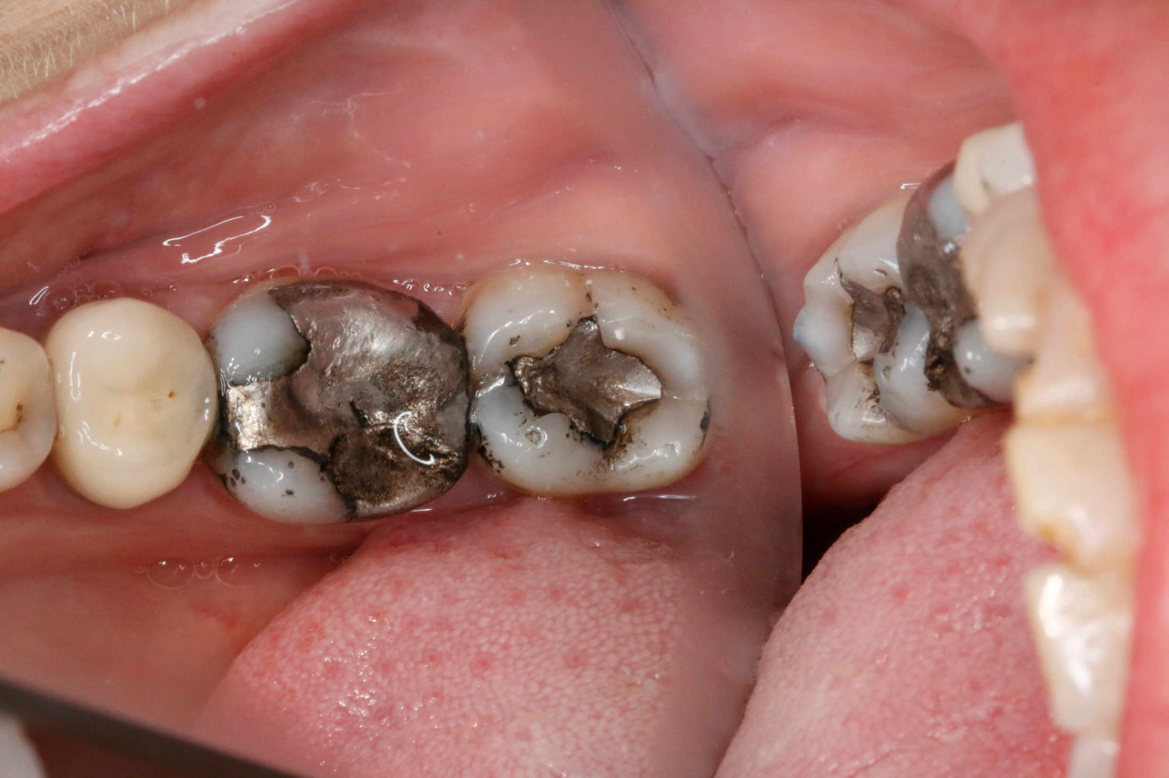
Kavita I.tř. - výplň

Slide 20
Výplň II. tř.
Rozsáhlá výplň MO, MOD, DO
Slot
Možnosti vrstvení – horizontální, vertikální, kombinace
Vytvarování aproximální lišty

Slide 21
Aproximální lišta
Adaptace matrice a klínku
Teflonová páska
Gingivektomie
Ostektomie
Notes:
Správný výběr matrice a velikosti klínku. Utěsnění při okraji gingiválního schůdku. Dotěsnění pomocí teflonové pásky.

Slide 22
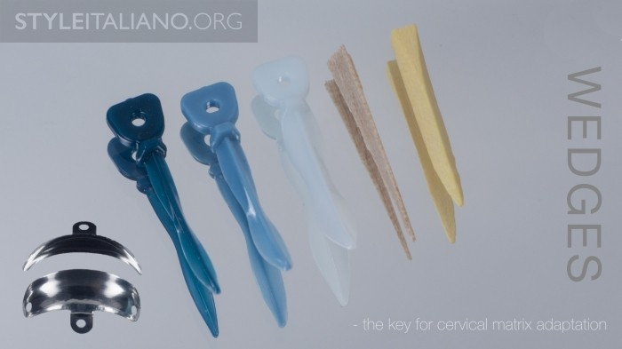

Slide 23
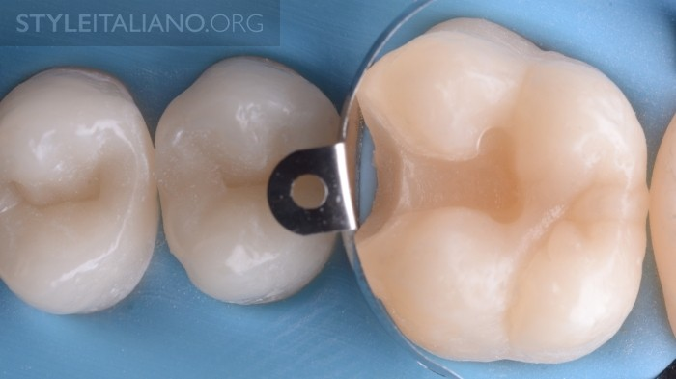

Slide 24
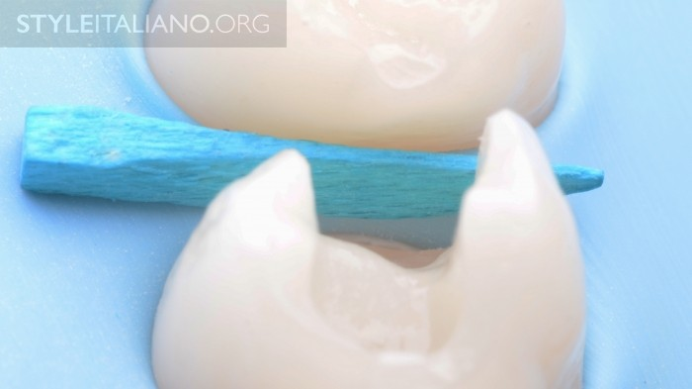
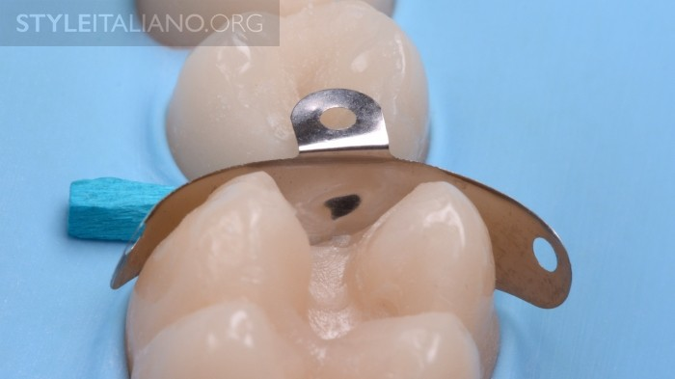

Slide 25
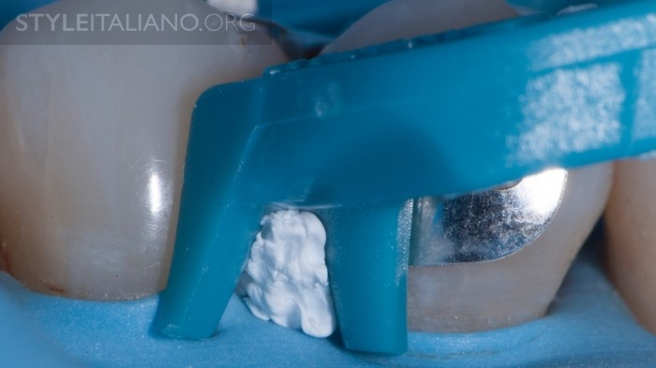
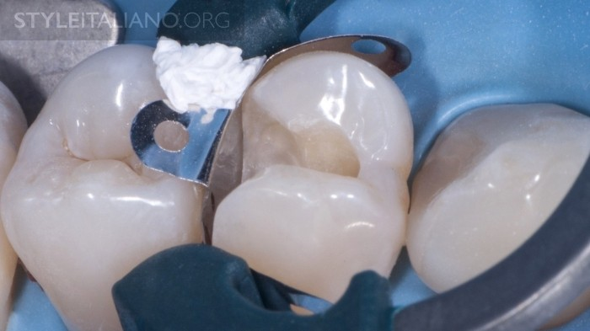
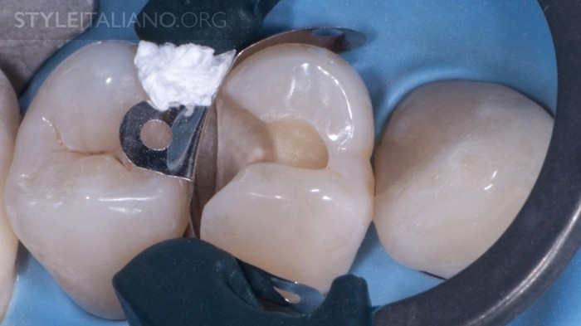
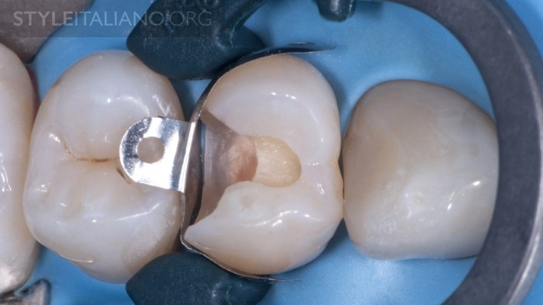
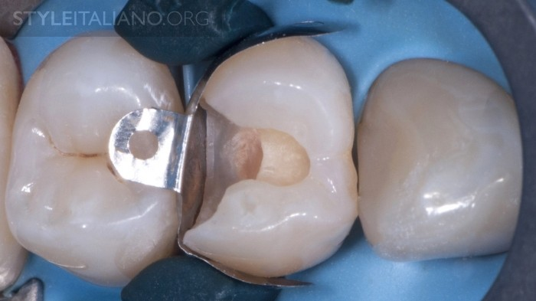

Slide 26
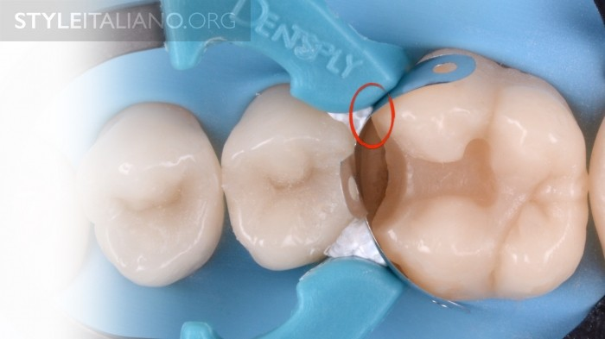

Slide 27
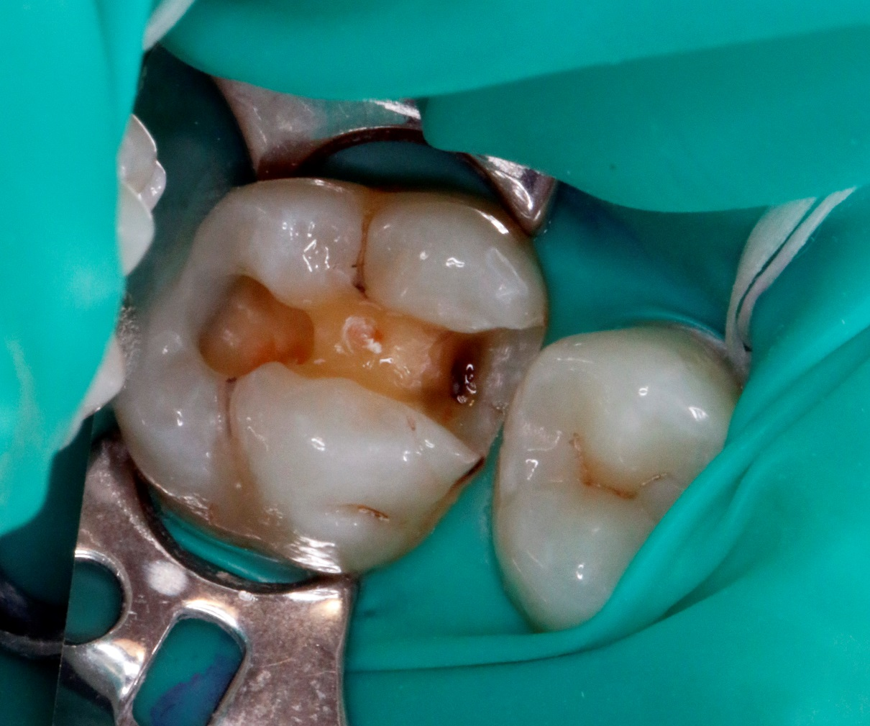
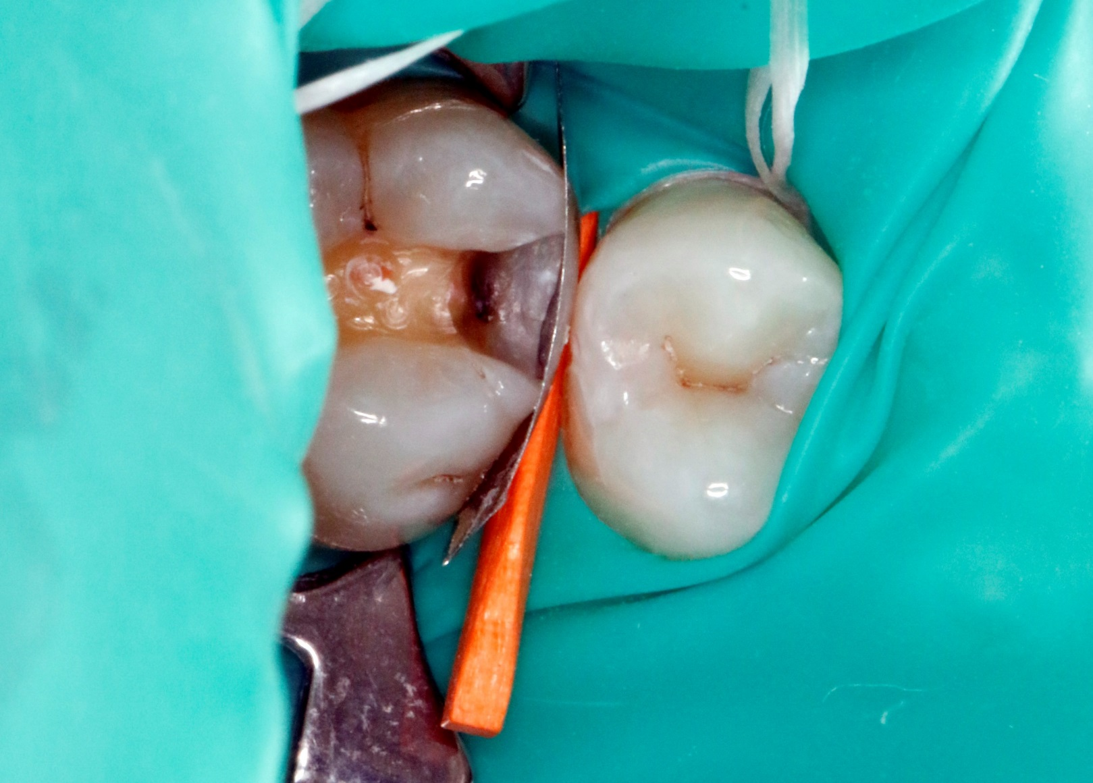
MO kavita - Layering concept

Slide 28
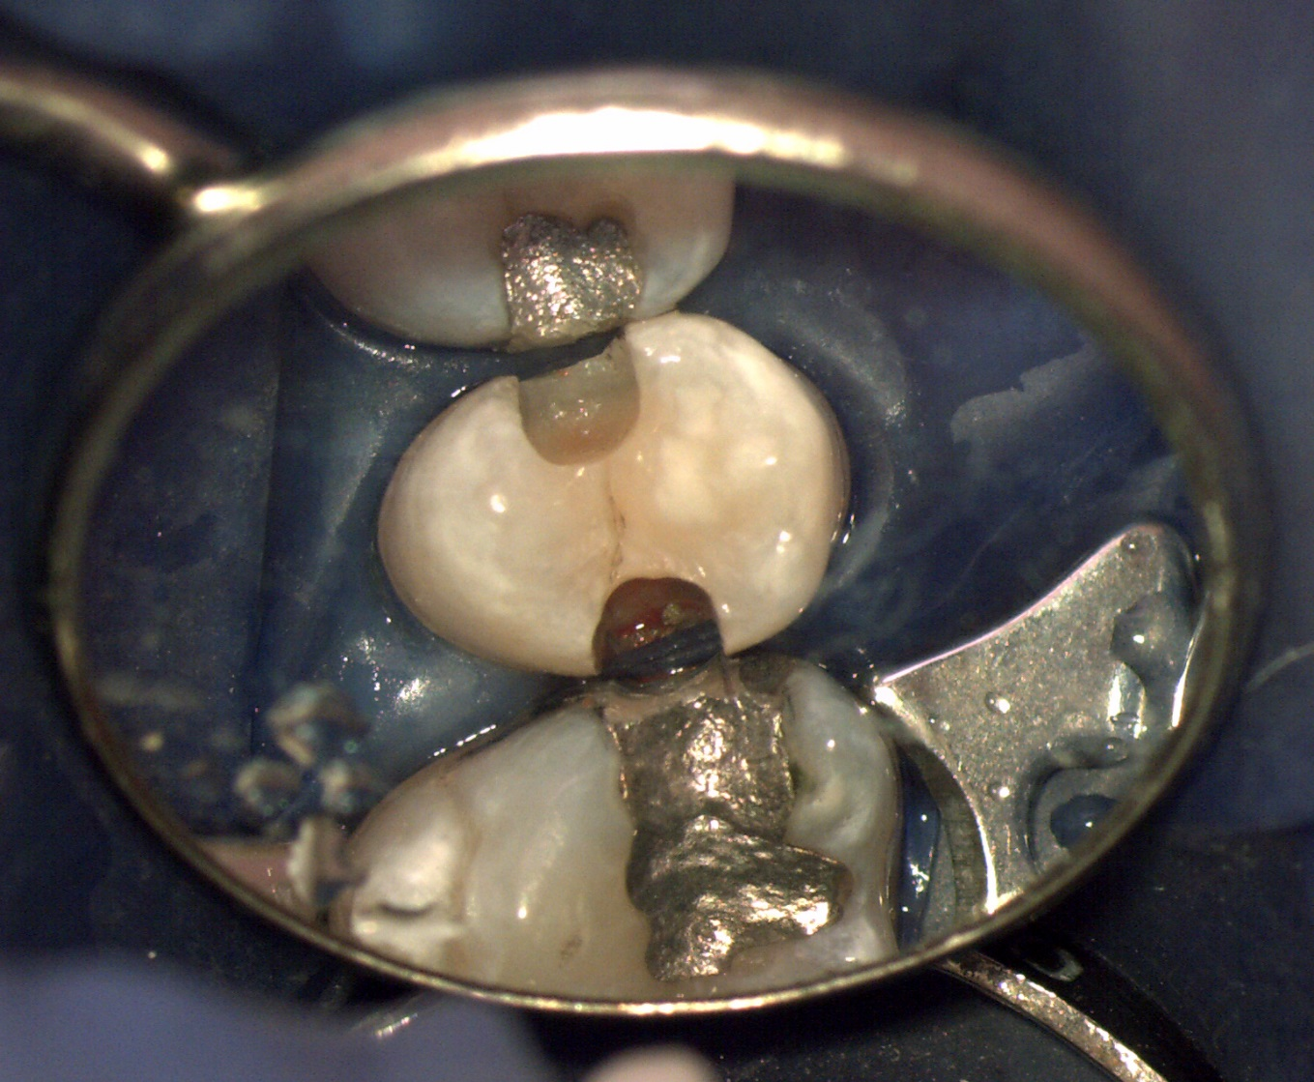
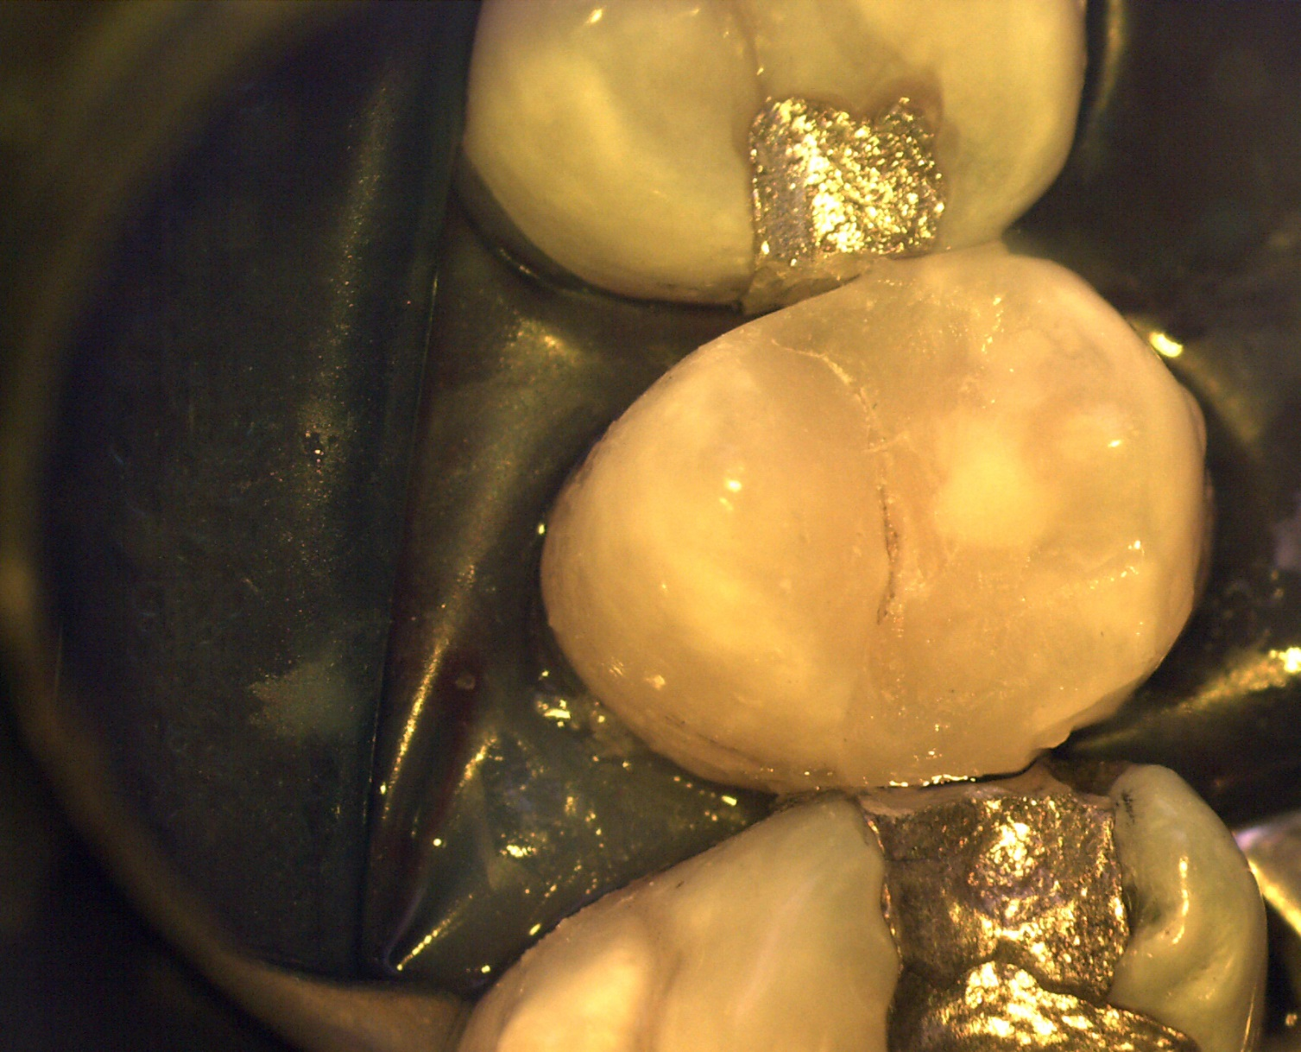
Slot – Layering concept

Slide 29
Kavita III.tř.
Bez ztráty vestibulární skloviny - analogický postup jako u II. tř.
Ztráta vestibulární skloviny – postup podobný jako u kavity IV. tř.

Slide 30
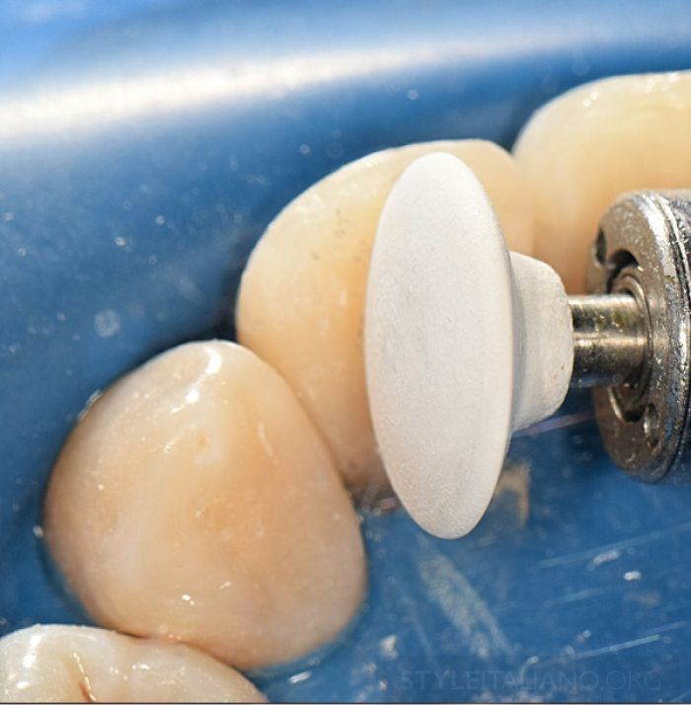
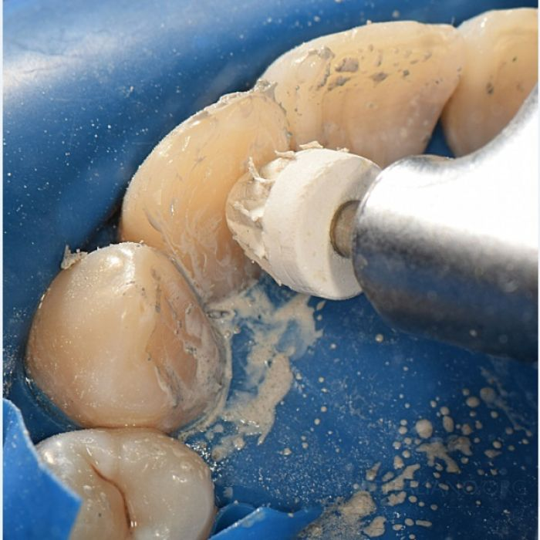
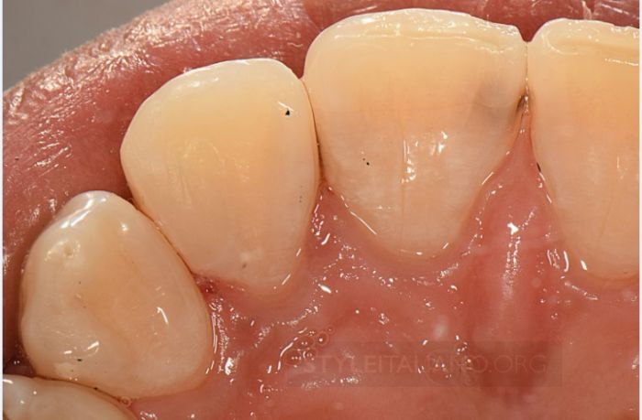
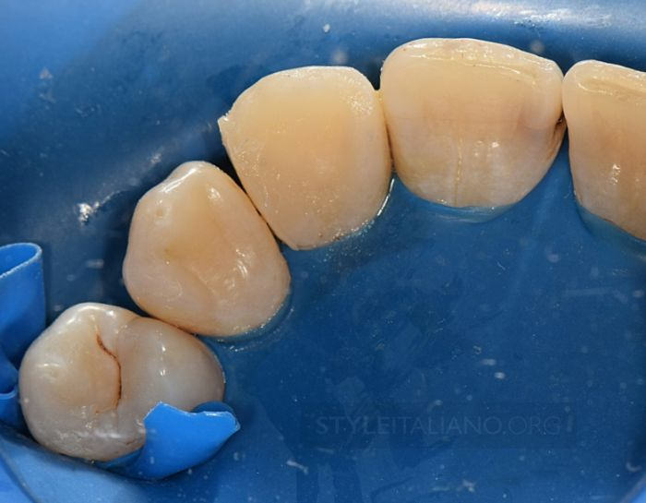
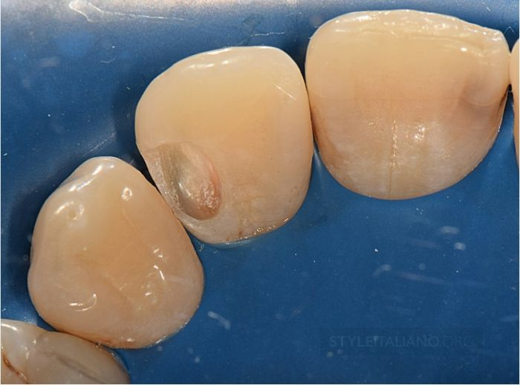
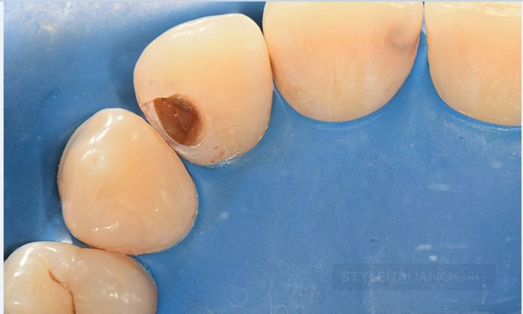
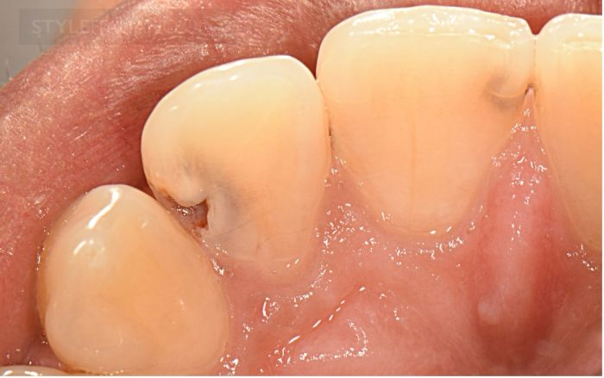
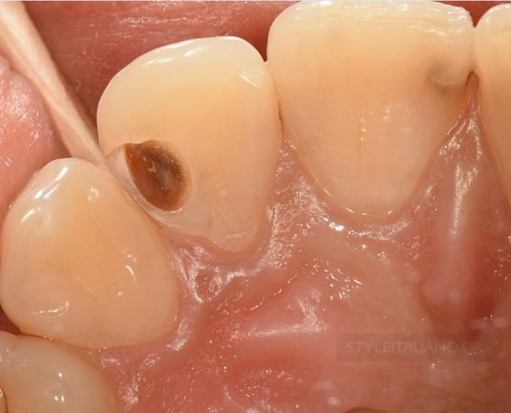
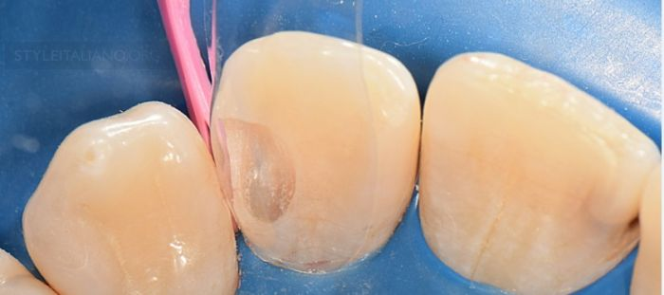

Slide 31
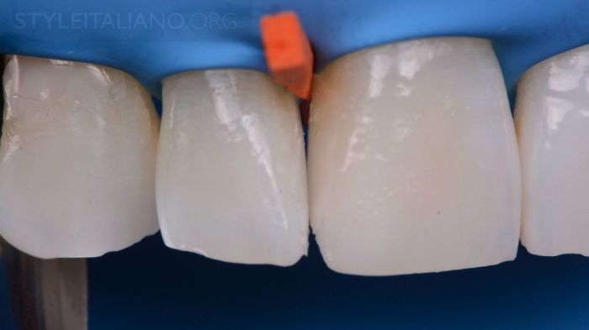
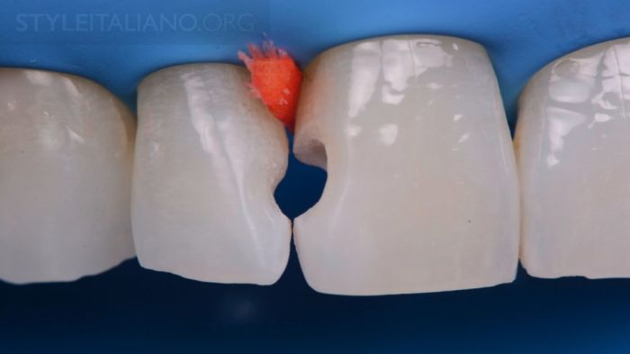
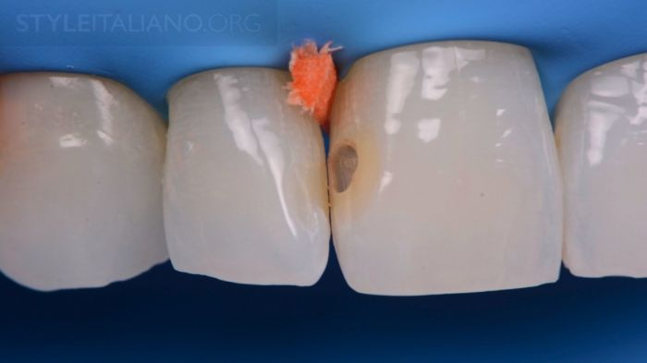
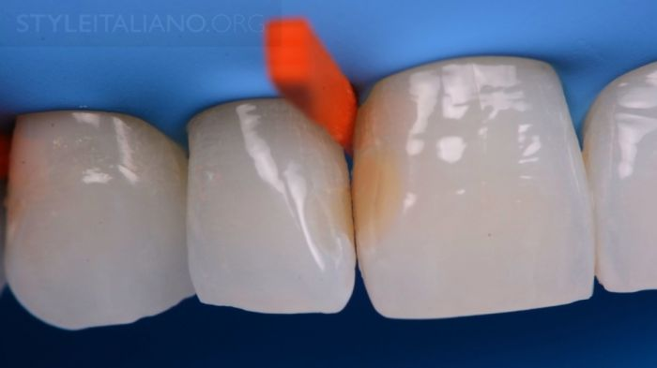

Slide 32
Kavita IV.tř.
Důraz na estetiku pro pacienta
Výběr barvy a výsledný tvar zubu
Sklovina podložená dentinem
Retenční pruh – plynulý přechod výplně a skloviny

Slide 33
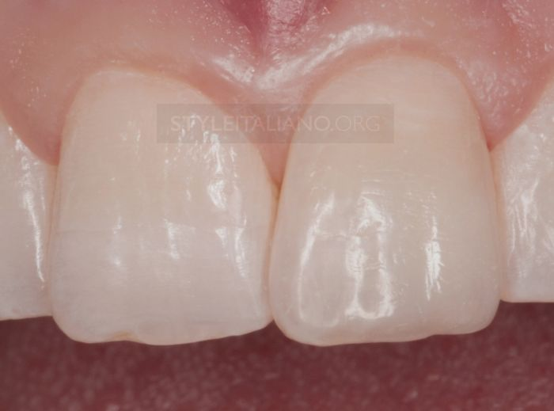
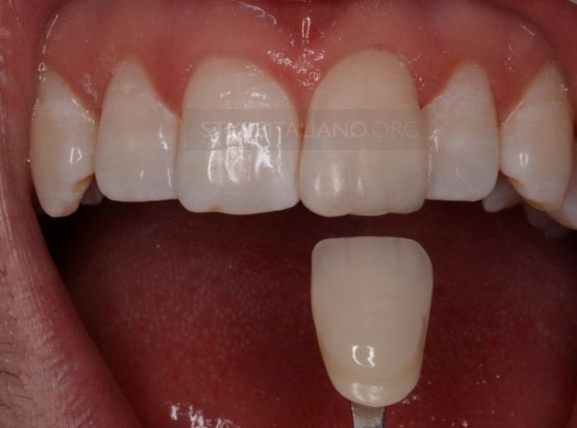
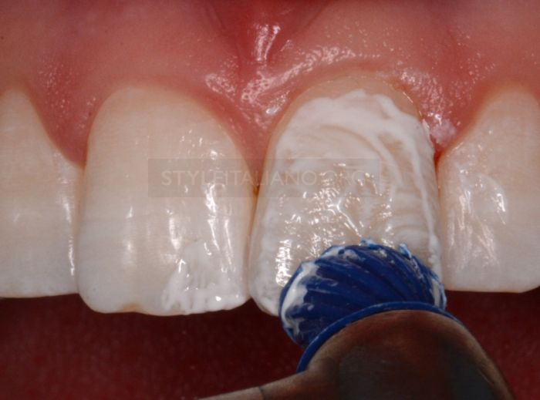
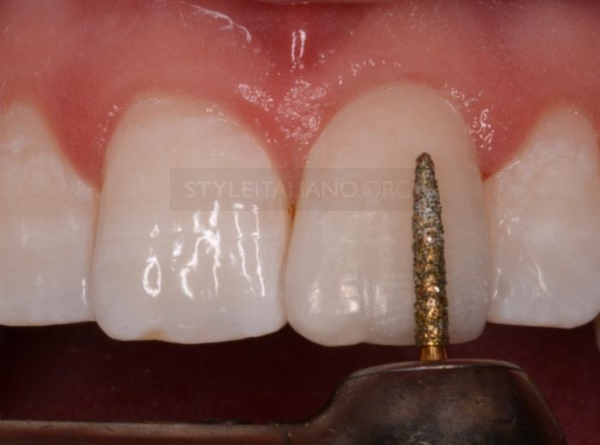
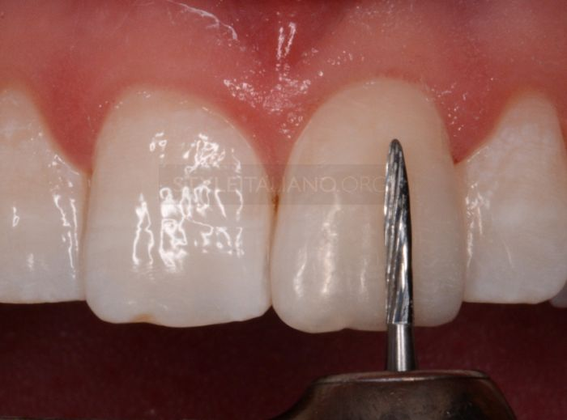
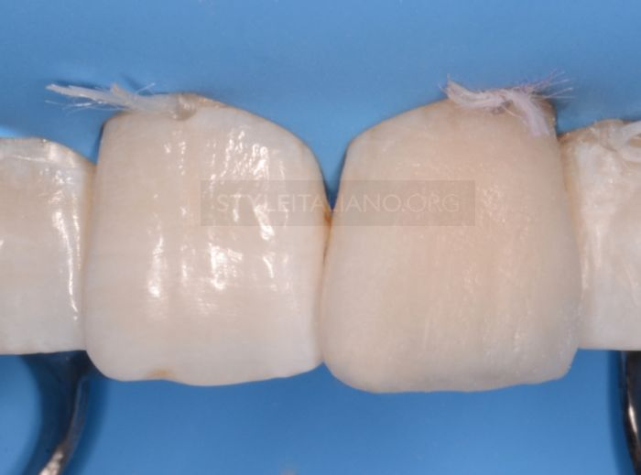
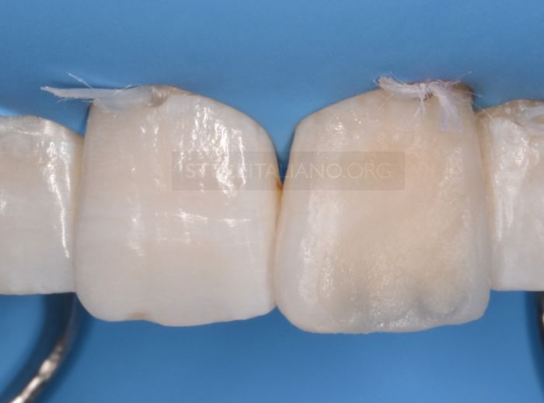
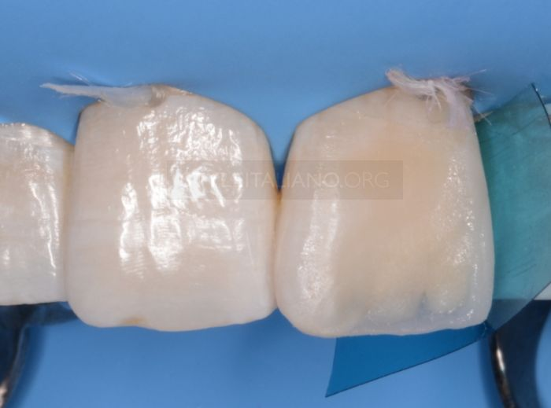
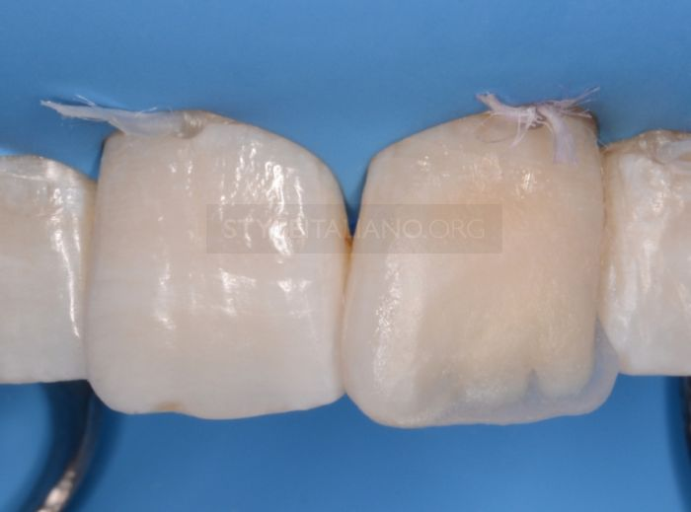
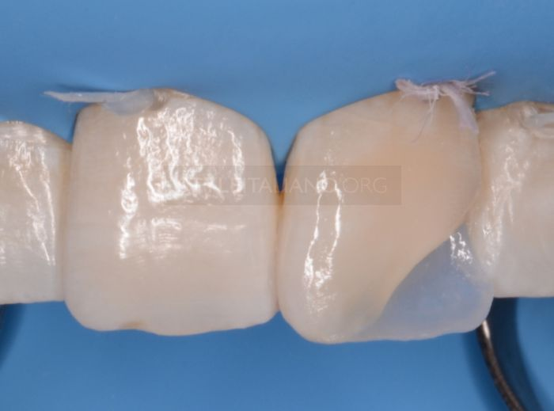
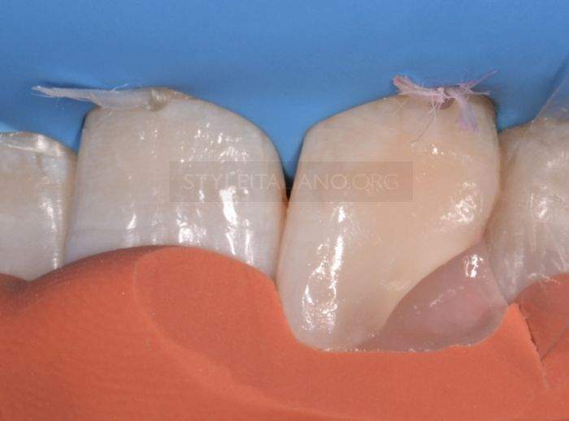
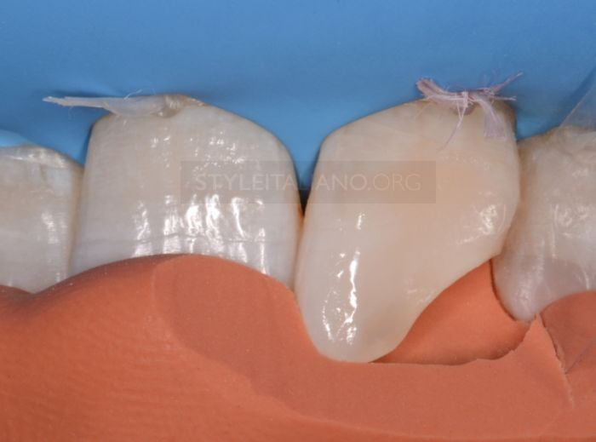











Slide 34
Výplň V. tř.
Caries nebo non-caries defekty
Na rozhraní skloviny, dentinu a cementu
Přítomnost gingivy – odtlačení, odstranění
Problematické zajištění suchého pracovního pole
Materiál – skloinomer nebo kompozit (flow)

Slide 35









Slide 36
Náhrada hrbolku
Oslabení hrbolku – podminující kaz, nedodržení pravidel rezistence
Fraktura hrbolku po předchozí rekonstrukci

Slide 37
Drobné defekty TZT
Vznikají v důsledky poruchy amelogeneze, dentinogeneze
Abrazivní defekty
Estetický defekt, funkční defekt
Individuální obrys kavity

Slide 38

Notes:
Defekt na MB hrbolku, ktery vznikl v dusledku bruxismu, pacientka si stezuje na citlivost na studene a sladke.

Slide 39






Notes:
pacient se dostavil s zadosti o korunky na 11 a 21, dulezite je zhodnotit mezičelistní vztahy – nakus rezaky dc do zubu 11 21 – bez ortho terapie by doslo k poskozeni zubu dolni celisti a nebo k ostipnuti keramiky/fasety z korunek, v pripade zhotoveni vyplne IV tr vysoke riziky dislokaze vyplne, pacient ortho terapii odmita – zvoleno prekryti defektu kompozitem, kontrola za 1rok

Slide 40
Rozsáhlé demineralizace
Rozsáhlé demineralizace v krčkové oblasti, v okolí ortodontických zámků.
Cílem je odstranit tkáně zasažené opakovanou demineralizací a remineralizací.
Mikroabraze

Slide 41




Slide 42








Slide 43



Slide 44

Style Italiano
Notes:
Jedna z moznych cest.

Slide 45



